Slide 1
Electronică digitală
(2024-2025)
= Curs 6 =
Anul de studii C2
Săptămâna 6 06 Octombrie 2024 12:00 – 14:00
ionel.bostan@upit.ro

Slide 2



Principalii parametri şi caracteristici pentru circuitele logice reale sunt:
benzi de tensiune asociate stărilor logice de intrare/ieşire
marginea de zgomot, tensiunea de prag
etaje tipice de ieșire pentru circuitele logice
circulația curenților - factorul de încărcare al ieşirii logice (Fan Out)
caracteristica de transfer în tensiune
timp de propagare
putere disipată

Slide 3
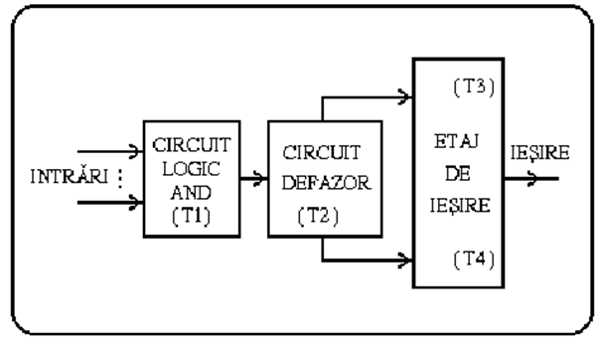
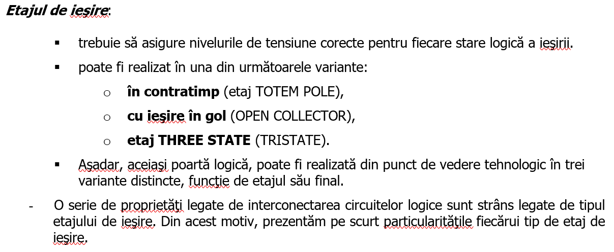

Etaje de ieșire specifice circuitelor logice

Slide 4
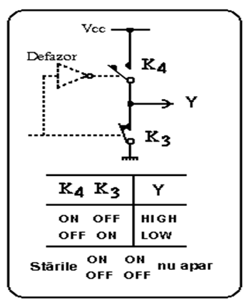
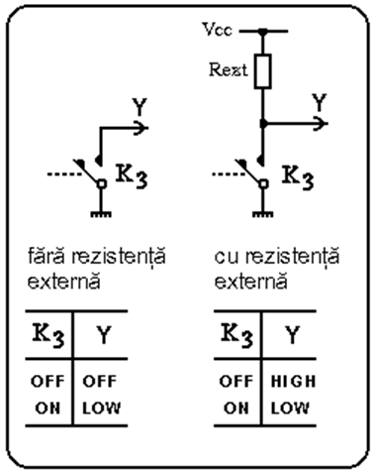
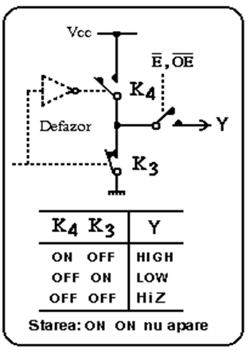
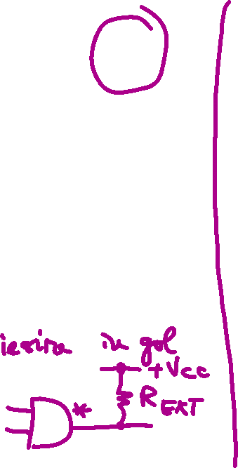


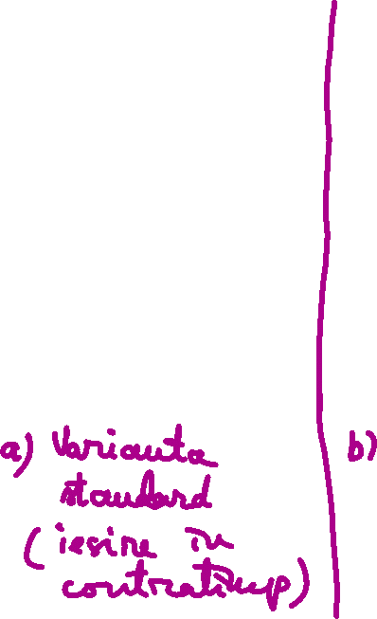




Etaje de ieșire specifice circuitelor logice

Slide 5




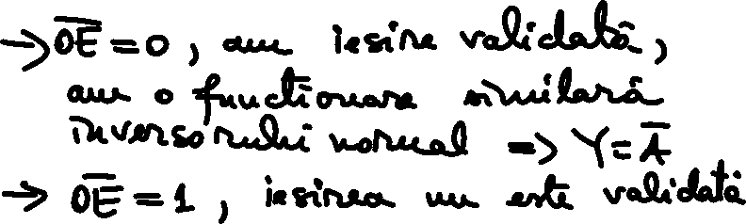





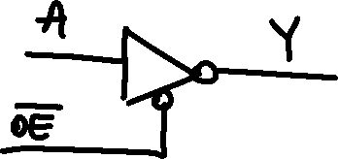



Slide 6
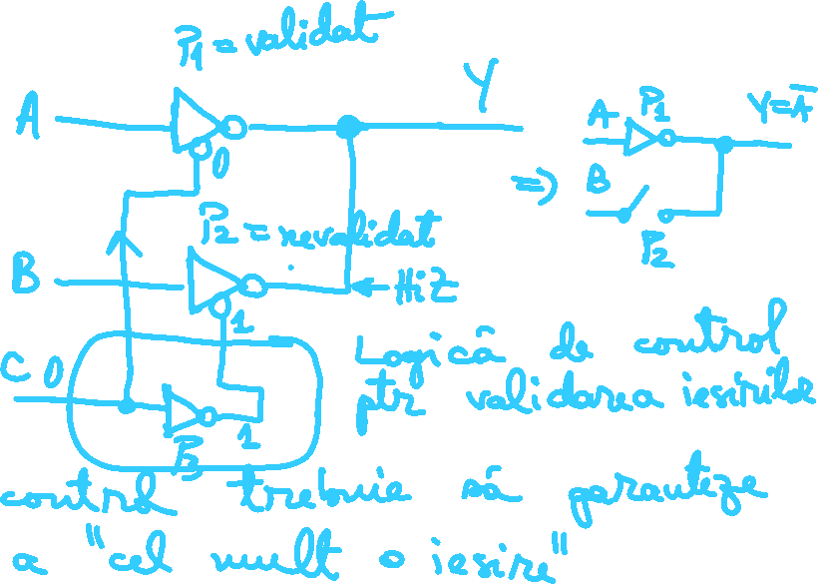

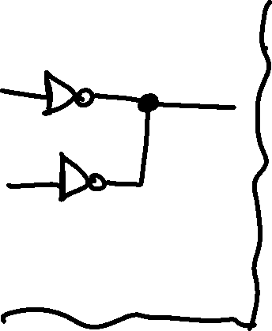




Slide 7
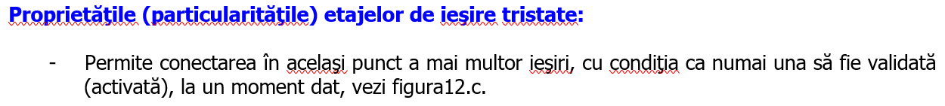
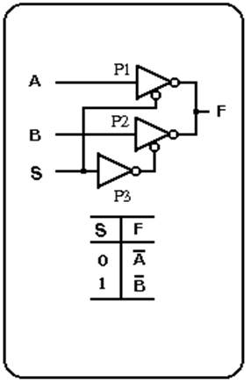









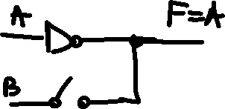



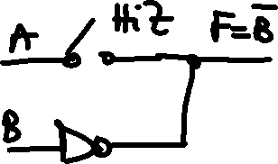


Etaje de ieșire specifice circuitelor logice – Etaj final cu ieșirea Tristate “Tristate Logic Output”

Slide 8


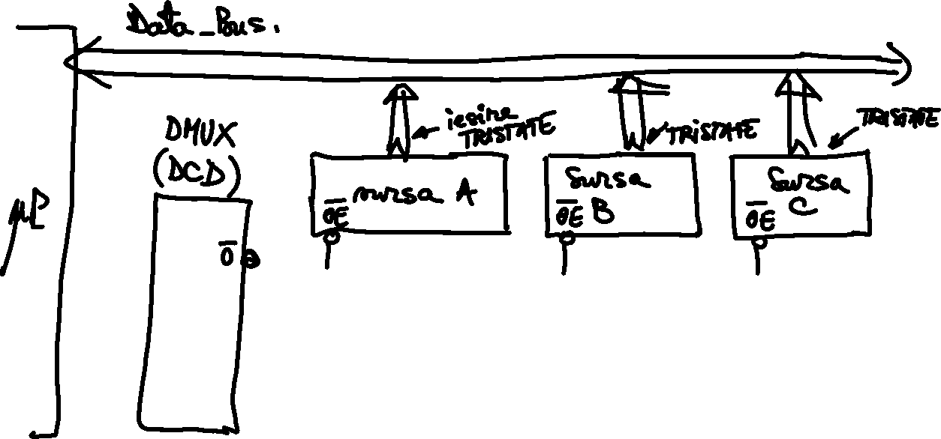






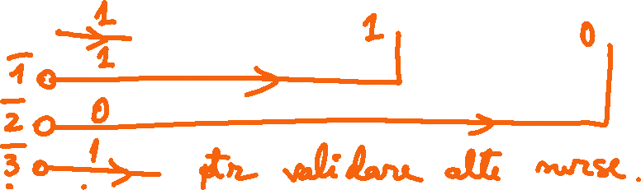







Slide 9
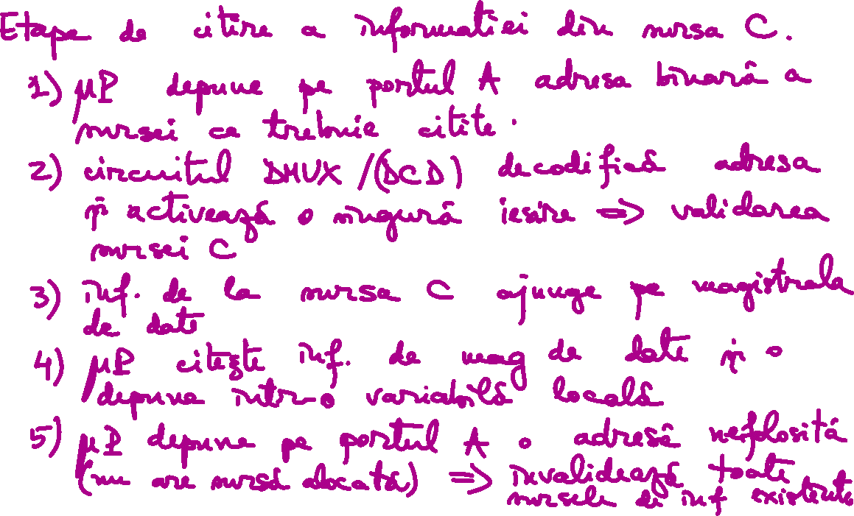

Slide 10
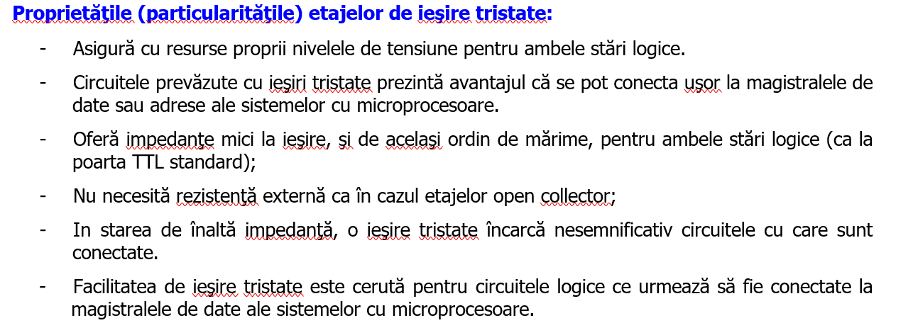
Etaje de ieșire specifice circuitelor logice – Etaj final cu ieșirea Tristate “Tristate Logic Output”

Slide 11

Principalii parametri şi caracteristici pentru circuitele logice reale sunt:
benzi de tensiune asociate stărilor logice de intrare/ieşire
marginea de zgomot, tensiunea de prag
etaje tipice de ieșire pentru circuitele logice
circulația curenților - factorul de încărcare al ieşirii logice (Fan Out)
caracteristica de transfer în tensiune
timp de propagare
putere disipată

Slide 12
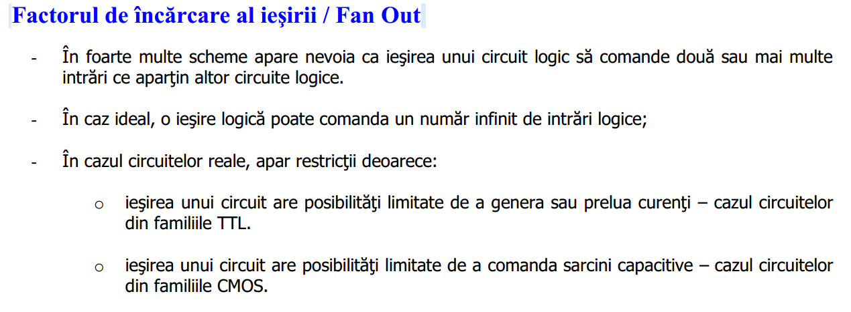



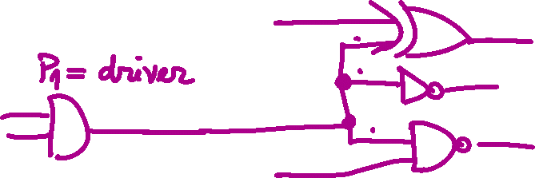
Circulația curenților electrici prin circuitele logice – Factorul de încărcare al ieșirii

Slide 13
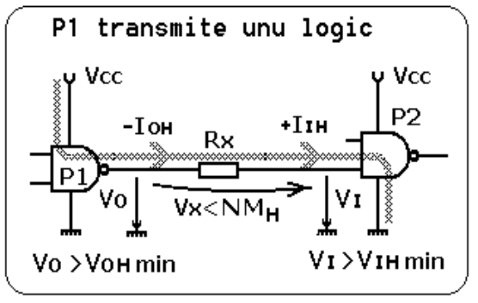










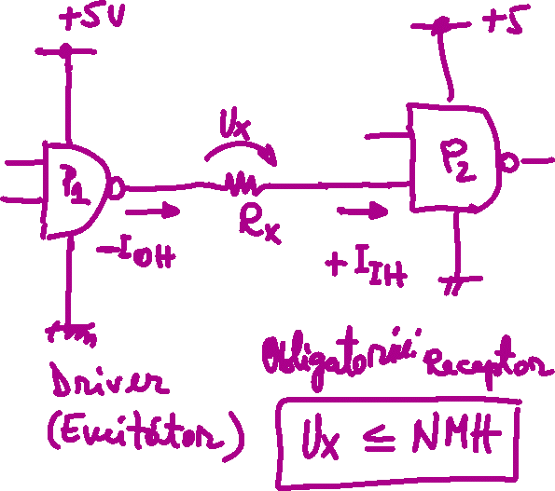













Circulația curenților electrici prin circuitele logice – Factorul de încărcare al ieșirii
=Transmiterea valorii de unu logic=

Slide 14
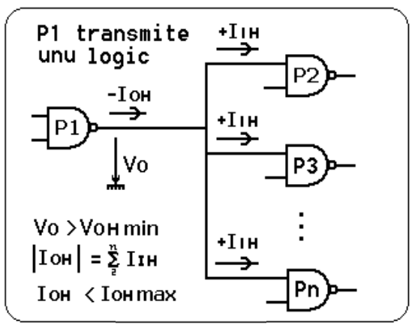

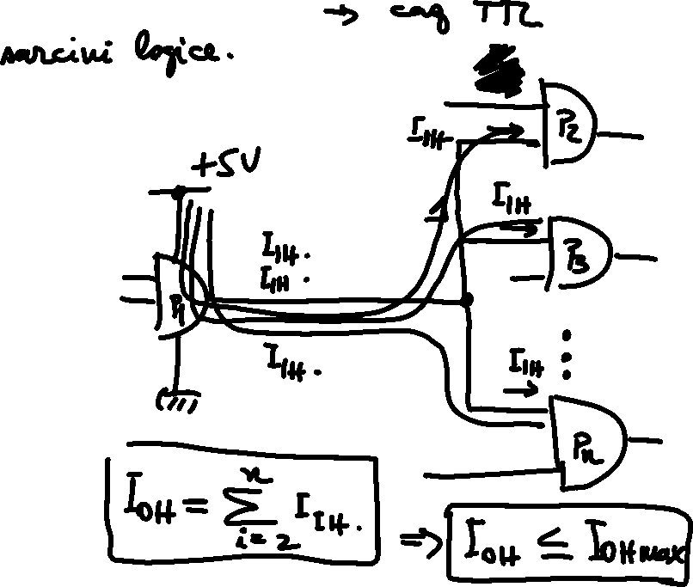


Circulația curenților electrici prin circuitele logice – Factorul de încărcare al ieșirii
=Transmiterea valorii de unu logic=

Slide 15








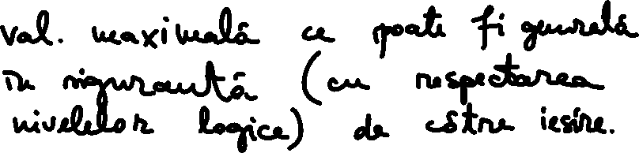









Slide 16



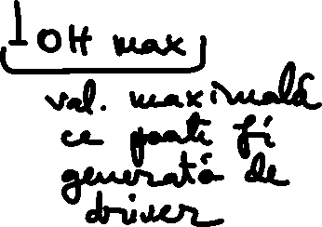








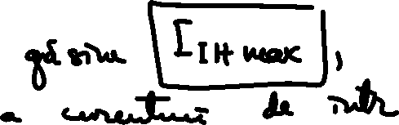





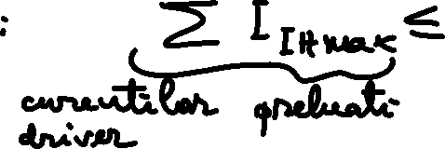








Slide 17







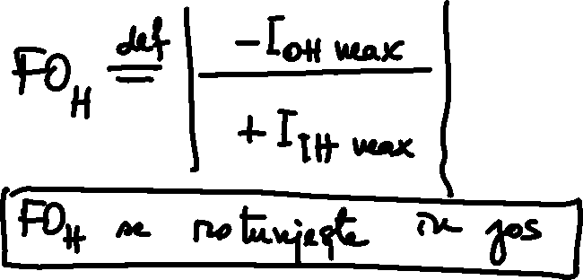








Slide 18
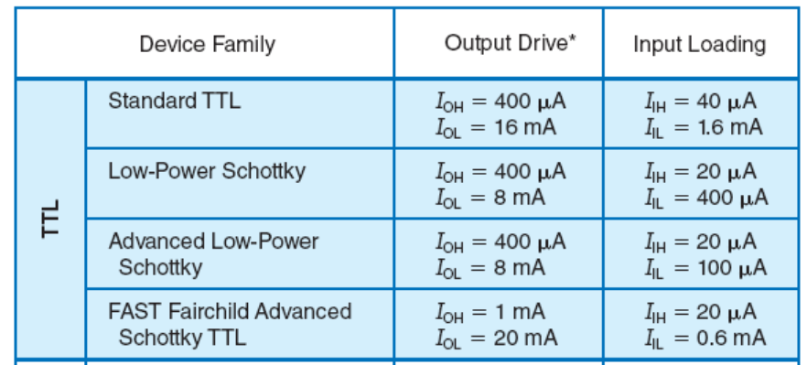
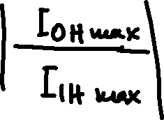














Slide 19
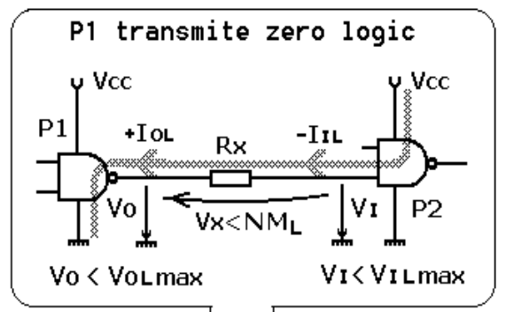


























Circulația curenților electrici prin circuitele logice – Factorul de încărcare al ieșirii
=Transmiterea valorii de zero logic=

Slide 20
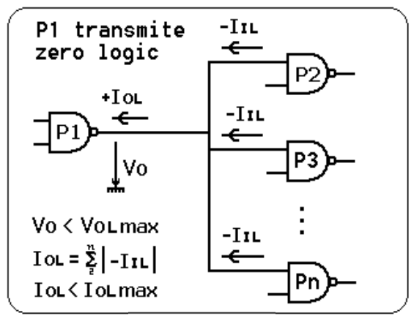





















Circulația curenților electrici prin circuitele logice – Factorul de încărcare al ieșirii
=Transmiterea valorii de zero logic=

Slide 21














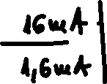



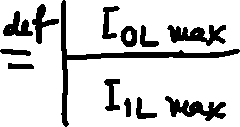


Slide 22










Circulația curenților electrici prin circuitele logice – Factorul de încărcare al ieșirii

Slide 23
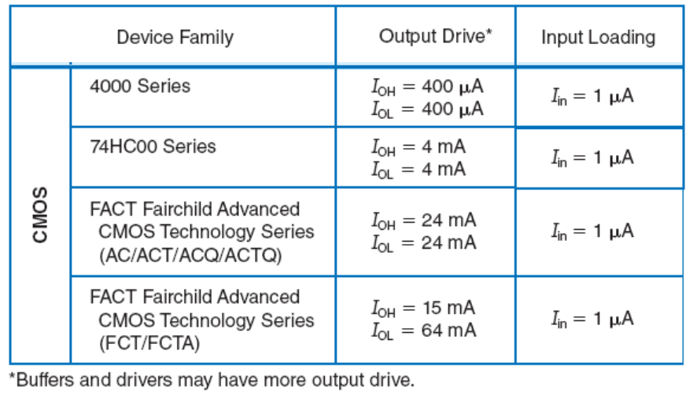
Circulația curenților electrici prin circuitele logice – Factorul de încărcare al ieșirii

Slide 24
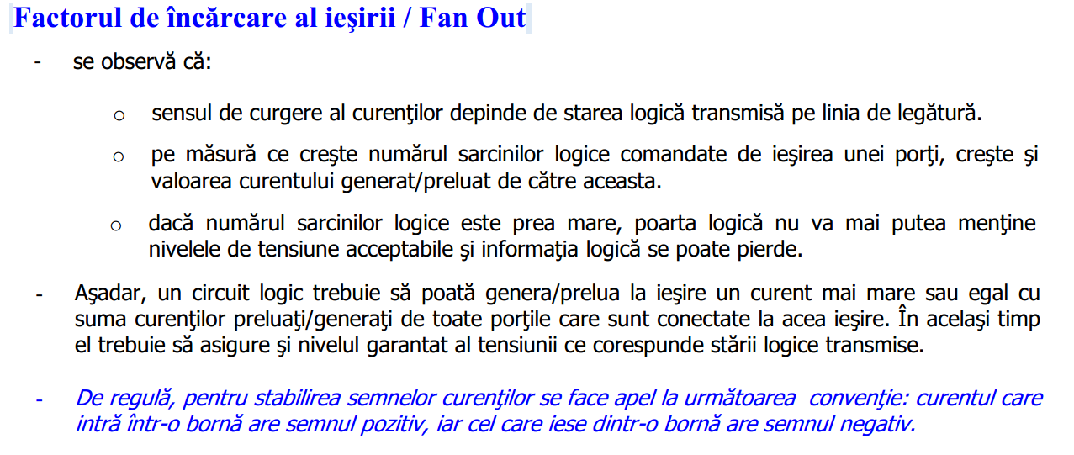
Circulația curenților electrici prin circuitele logice – Factorul de încărcare al ieșirii

Slide 25
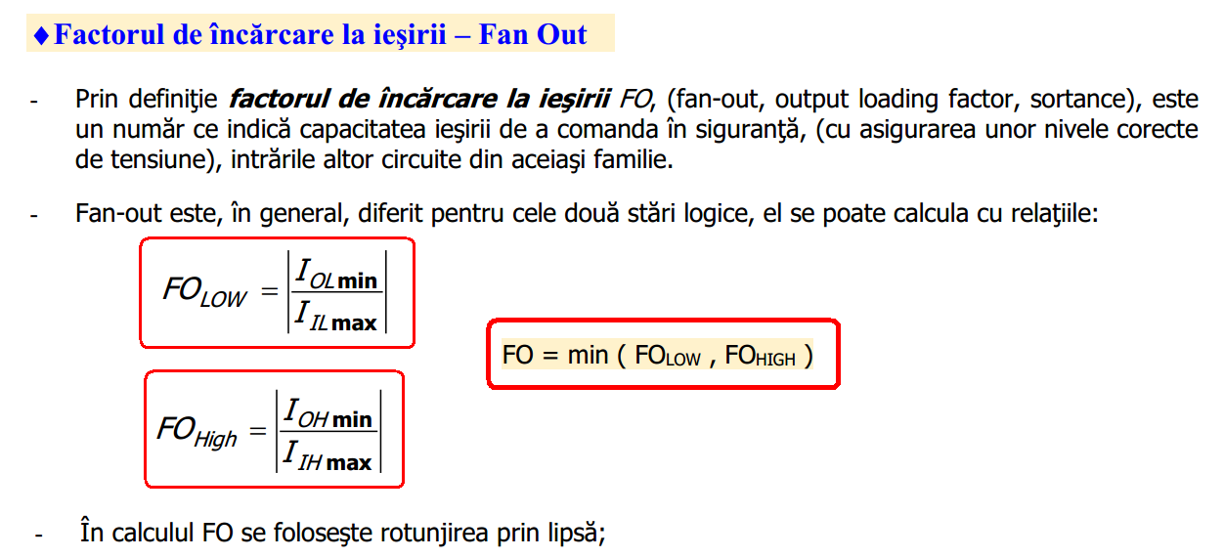
Circulația curenților electrici prin circuitele logice – Factorul de încărcare al ieșirii

Slide 26

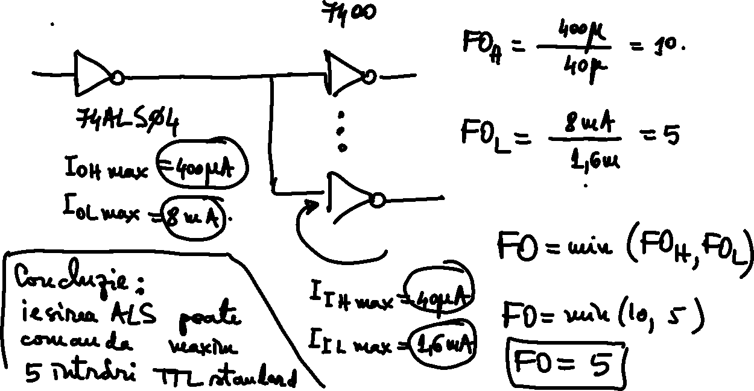
Circulația curenților electrici prin circuitele logice – Factorul de încărcare al ieșirii
Exemplu de calcul

Slide 27
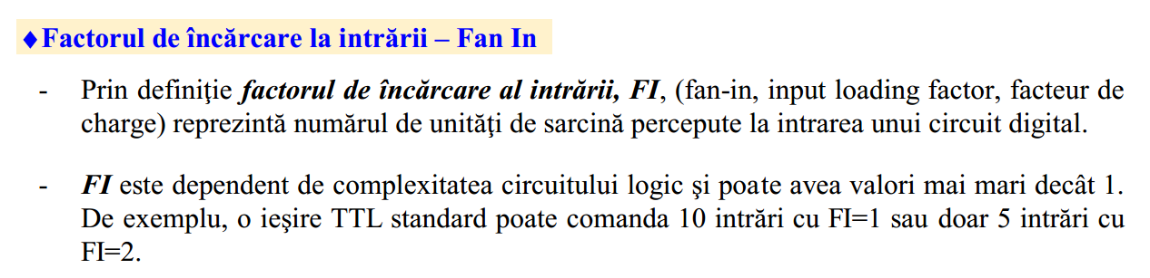
Circulația curenților electrici prin circuitele logice – Factorul de încărcare al ieșirii

Slide 28






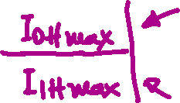





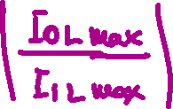

Circulația curenților electrici prin circuitele logice – Factorul de încărcare al ieșirii

Slide 29



